Slide 1

Presentación de Avance
Proyecto RL
Pedro Xavier Gajardo Garfe
Prof. Julio Godoy

Slide 2
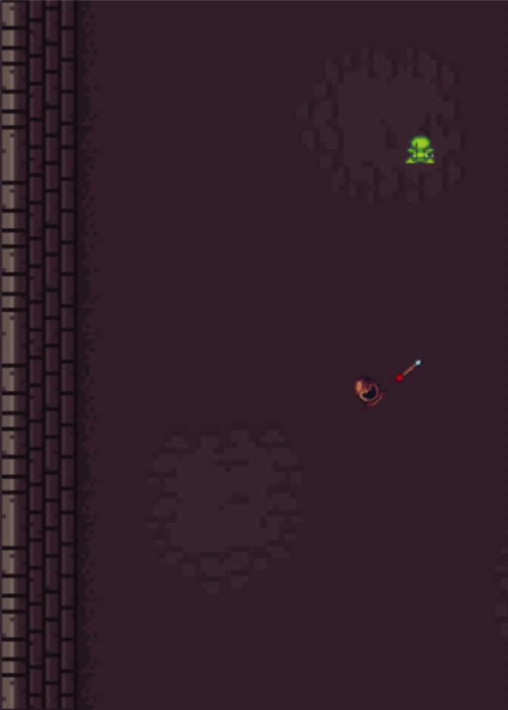
Resumen del Problema
Tal como se explicó en la primera presentación, Knights, Archers, Zombies; o mejor conocido por sus siglas, KAZ, es un juego de petting zoo en el cual dos caballeros y dos arqueros deben sobrevivir a los zombies por el mayor tiempo posible. Lo que se busca en esto es comparar dos tipos diferentes de approach al problema, una con y otra sin cooperación entre las tropas.

Slide 3
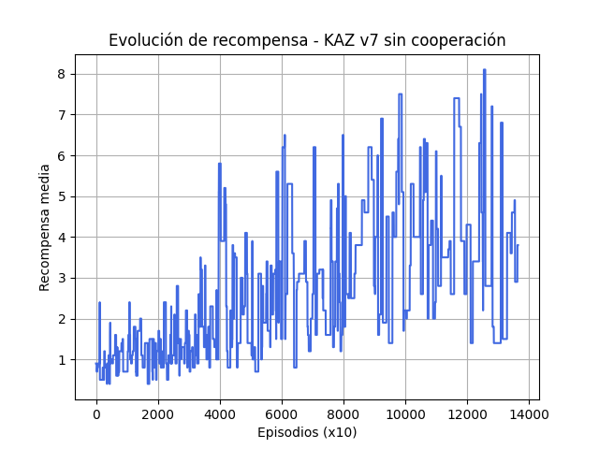
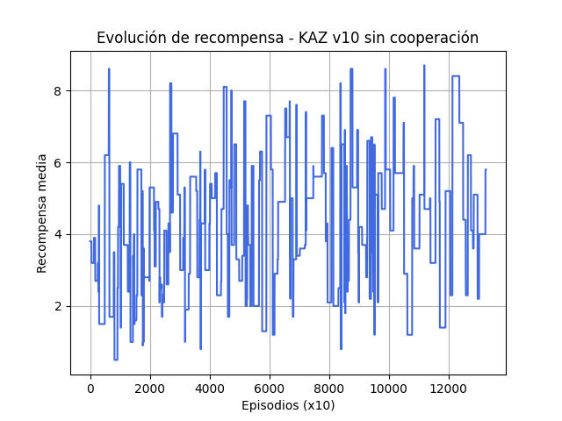
Métodos implementados hasta la fecha y resultados actuales
Actualmente, se han realizado 10 millones de steps de entrenamiento para el modo con cooperación, notando ciertas mejoras respecto de las formas de actuar de las tropas.
A la izquierda podemos ver las recompensas durante la primera sesión de entrenamiento, mientras que a la derecha la última hecha.

Slide 4
Aprendizajes
Al principio, se intentó hacer con configuraciones de menor optimización para el entrenamiento, ya que el ambiente de KAZ no es simple al haber muchas cosas ocurriendo al mismo tiempo, los resultados no fueron buenos. Ante eso, se cambió el batch size (para una mejor convergencia), el total de pasos se aumentó para conseguir mejores resultados por sesión de entrenamiento. Lo cual demostró una mejoría notable en el comportamiento de los agentes.

Slide 5
Planificación restante
En las semanas restantes antes de la presentación, se planea realizar la versión con cooperación (basándose en lo aprendido en la versión sin cooperación) para luego comparar resultados entre ambas versiones. También, sería ideal poder hacer una prueba de supervivencia (hasta la primera muerte) de ambos agentes para así comparar si efectivamente la versión cooperativa es mucho mejor que la versión más azarosa.

